Slide 1
고급자연어처리
Layer Normalized LSTM CRF를 이용한 한국어 의미역 결정
가천대학교 IT융합공학과
202340211
김 도 형

Slide 2
목차
논문 정보
Batch Normalization
Layer Normalization
Layer Normalization (Bidirectional) LSTM CRF

Slide 3

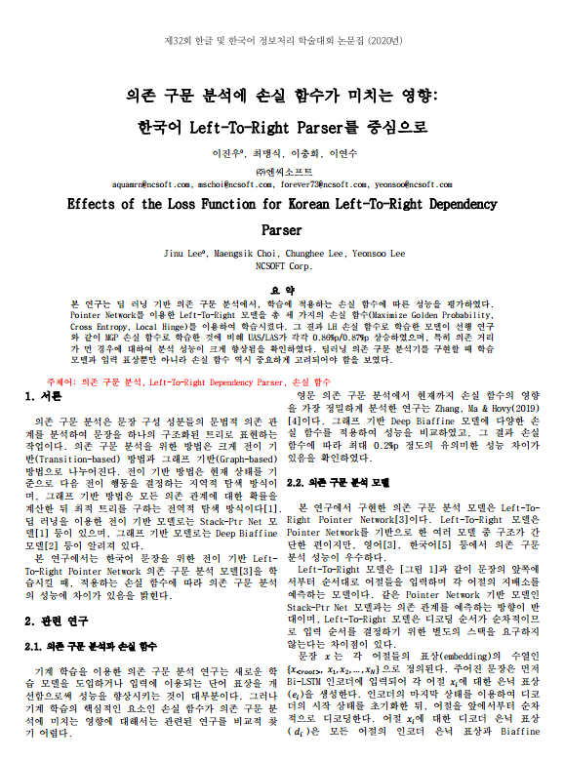
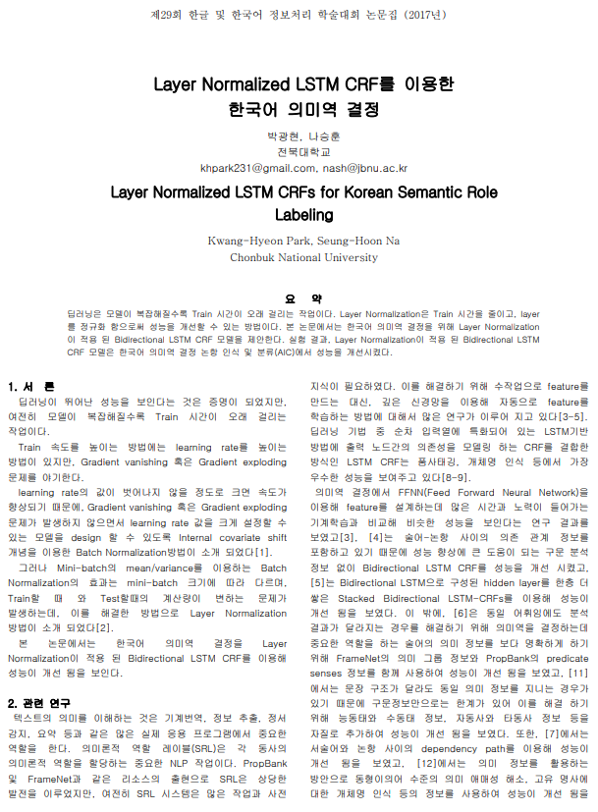
논문 정보
Journal Info. | Name | 한글 및 한국어 정보처리 학술대회 논문집
 | Category | 기계 독해 문서 분류 문서 요약 감성 분류
Year |  | 2017
Author Info. |  | 박광현, 나승훈
Keywords |  | Batch Normalization, Covariate shift, 딥러닝
Dataset |  | Korean Propbank의 Newswire 말뭉치
출처: https://scienceon.kisti.re.kr/srch/selectPORSrchArticle.do?cn=NPAP12638885#chatclose

Slide 4
Covariate shift
Covariate shift란?
현재 layer의 입력은 이전 layer들의 변화에 영향을 받게 되는데 이전 layer의 파라미터 변화로 인해 현재 layer의 입력분포가 변하는 현상
Covariate shift 줄이는 방법
입력을 mean 0, variance 1로 변경
Notes:
하지만 전체 데이터를 기준으로 mean/variance를 학습시마다 계산하면 계산량이 많이 필요한데, 이때 나온 방법이 Batch Normalization

Slide 5
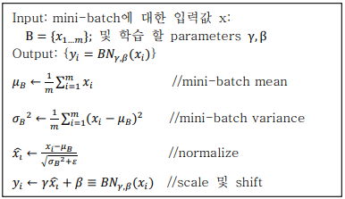
Batch Normalization
Batch Normalizing Transform
신경망에서 학습 시 평균과 분산을 조정하여 Covariate shift를 줄이는 방법
전체 데이터에 대해 mean/variance를 계산하는 대신 지금 계산하고 있는 minibatch에 대해서만 mean/variance를 구한 다음 inference를 할 때는 data 전체에 대해서 mean/variance를 계산한 후, 정규화를 시킴
이 정규화가 입출력 값의 범위를 제한할 수 있기 때문에 linear transform을 사용하는 데 이 transform에 있는 scale과 shift 파라미터(r, b)를 학습하면서 더욱 정교해짐
Notes:
Batch Normalization을 사용함으로써, 더 큰 learning rate를 사용하여 학습속도를 향상시키고,
Covariate shift 문제를 줄이고,
더 큰 weigh가 더 작은 gradient를 유도하기 때문에 parameter growth가 안정화 되는 효과를 볼 수 있다.
하지만, batch size에 따라 batch normalization의 효과가 변하고, train할 때와 test할 때의 계산량이 다르다는 문제가 생기는데, 이를 해결한 방법이 layer normalization이다.

Slide 6
Layer Normalization
Batch Normalization에서는 Batch size인 m 사용, Layer Normalization에서 한 layer에서의 hidden units 수를 나타내는 H가 사용됨
Batch Normalization과 달리 Layer Normalization mini-batch 크기에 어떤 제약도 받지 않음
또한, RNN에서 Batch Normalization을 적용하면 sequence 각 시간 단계에 대해 별도의 statistics를 계산하고 저장해야 함
Test sequence가 Train sequence보다 긴 경우 문제가 발생하는데, Layer Normalization은 정규화 조건이 현재 시간 단계에서 Layer에 대한 합계 입력에만 의존하기 때문에 문제가 없음

Slide 7
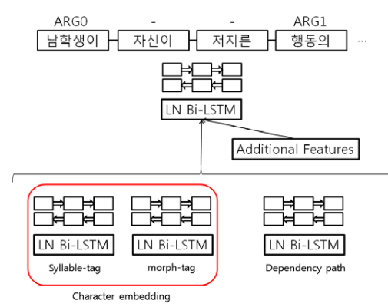
Layer Normalized LSTM CRF
Layer Normalized LSTM CRF를 이용한 의미역 결정을 위한 뉴럴 모델 구조
각 단어마다 LSTM의 입력표상이 정의됨
입력표상 구성
문자 LSTM기반 단어표상(word representation)
Dependency path
Additional features

Slide 8
Layer Normalized LSTM CRF
문자 LSTM 기반 단어 표상
형태소-태그 단위 문자
단어와 품사태그를 합친 프랑스/NNP 형태로 구성
음절-태그 단위 문자
띄어쓰기 정보를 활용하기 위해 프/B-NNP 랑/I-NNP 스/I-NNP 형태로 구성
이 문자들로부터 입력 단어 표상을 얻기 위해 형태소-태그 단위 문자와 음절-태그 단위 문자 각각을 Bi-LSTM을 적용하여 마지막 상태 벡터를 결합한 후 MLP를 적용하여 입력 단어 표상을 얻어냄

Slide 9
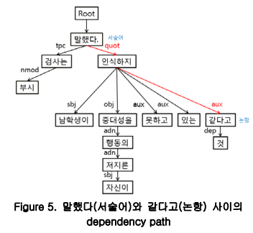
Layer Normalized LSTM CRF
Dependency path
서술어-논항 사이의 dependency 관계
“부시 검사는 남학생이 자신이 저지른 행동의 중대성을 인식하지 못하고 있는 것 같다고 말했다.”에서 서술어 “말했다.”와 논항 “같다고＂ 사이의 dependency path는 [quot, aux]가 된다.
Dependency path 표상
Bi-LSTM 적용 후, 마지막 상태 벡터와 입력 단어 표상과 결합한 뒤 MLP 적용하여 사용

Slide 10
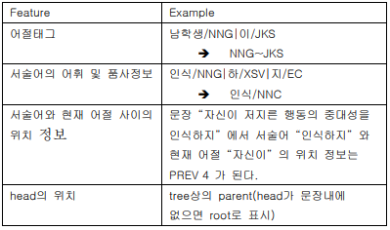
Layer Normalized LSTM CRF
Additional feature
Notes:
어절태그, 서술어의 어휘 및 품사정보, 서술어와 현재 어절 사이의 위치 정보, head의 위치가 사용되었다.

Slide 11
감사합니다

